Slide 1
Тема урока:
«Зачем нужна дисциплина»
Для чего нужна дисциплина?
К чему может привести нарушение дисциплины?
Что нужно сделать, чтобы стать дисциплинированным человеком?

Slide 2
Проверка домашнего задания.
Выполните 5 заданий.
1.Вставьте пропущенное слово.
В Конституции записано: «Защита Отечества является долгом и _________ гражданина Российской Федерации».
2. Продолжите предложение.
Деятельность, которая включает несение боевых дежурств, участие в ликвидации последствий стихийных бедствий, участие в боевых действиях в условиях вооруженного конфликта, в первую очередь связана с
1) медициной катастроф
2) преподаванием
3) военной службой
4) благотворительностью.

Slide 3
3. Верны ли следующие суждения?
А. Призывной возраст для граждан РФ от 18 до 27 лет.
Б. Гражданин РФ должен встать на воинский учет в год достижения 17 лет.
1)верно только А.
2) верно только Б.
3) верны оба суждения.
4) оба суждения не верны.
4. Найдите обобщающее понятие для всех остальных:
1)Несение боевого дежурства
2) Военная служба
3) Участие в учениях кораблей
4) Выполнение задач в условиях конфликта

Slide 4
5. Найти слово (словосочетание), которое является лишним среди перечисленных и запишите цифру, под которой оно указано.
1) Воинский учет
2) достижения 17 лет
3) военкомат
4) контракт
5) право на труд
Без ошибок –«5», 1 ошибка – «4», 2 ошибки –«3», 3 и более ошибок – «2».

Slide 6
Тема урока:
«Зачем нужна дисциплина»
Для чего нужна дисциплина?
К чему может привести нарушение дисциплины?
Что нужно сделать, чтобы стать дисциплинированным человеком?

Slide 7
Дисциплина –
определенный порядок поведения людей, отвечающий сложившимся в обществе нормам права и морали или требованиям какой-либо организации.

Slide 8
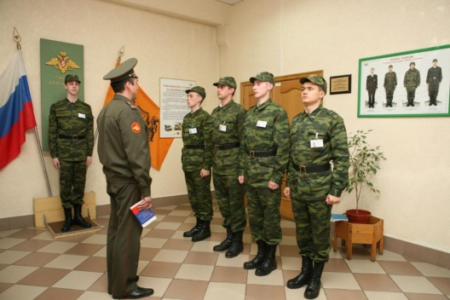
Дисциплина
Общеобязательная
Специальная
Воинская
Трудовая
Школьная

Slide 9
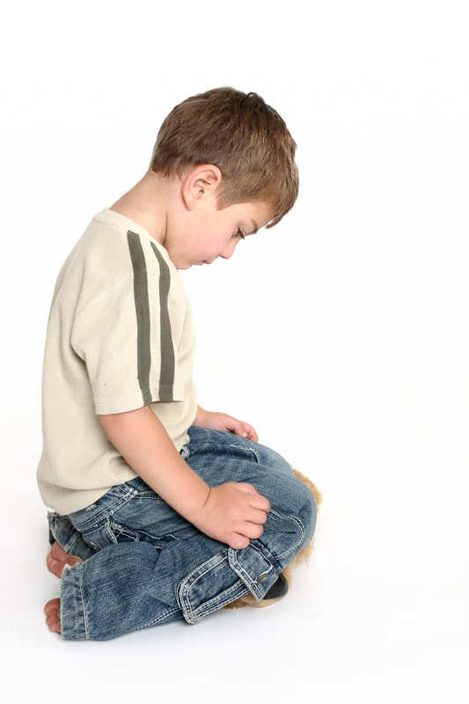
Дисциплина
(по форме контроля)
Внутренняя
Внешняя

Slide 10
Задание 2.
Соотнесите суждения и виды дисциплины.
Суждение | Виды дисциплины
А) правила соблюдаются благодаря контролю со стороны | 1.Внутренняя
Б) человек испытывает внутреннюю потребность следовать принятым нормам поведения, а в случаи несоблюдения испытывает угрызения совести, чувство вины | 2.Внешняя
В) человек соблюдает правила по своему внутреннему убеждению, без внешних санкций и принудительных мер.
Г) люди чувствуют постоянный контроль, стремятся получить максимальное или какое-либо поощрение либо избежать наказания
Д) иногда основано на страхе административного или уголовного наказания
Е) основывается на осознанном решении самого человека и самоконтроле
Ответ: А-2
Б- 1
В- 1
Г- 2
Д- 2
Е- 1
Ответ: А-
Б-
В-
Г-
Д-
Е-

Slide 11
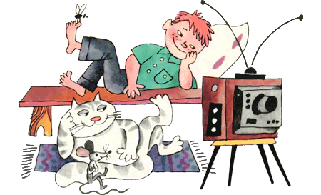
Дисциплина, воля, самовоспитание

Slide 12
Дисциплина, воля, самовоспитание

Slide 13
Проанализируйте ситуацию и ответьте на вопросы:
Лена и Наташа увлекались бальными танцами и отводили им все свое свободное время: ходили на занятия, смотрели выступления танцевальных пар по телевизору. Прошло полгода, и отношение одной подруги к любимому делу изменилось. Лена, заходя за Наташей по пути на занятия, все чаще слышала: «Мне сегодня очень хочется в кино, на занятия не пойду» или «Сегодня холодно, хочется посидеть с книжкой». Через два года танцевальная пара Лена и Саша победили в турнире. Наташа с завистью сказала: «Какая ты везучая, стала победительницей конкурса! Я тоже хотела, да вот … не получилось».
Как можно объяснить «везение» Лены, используя понятия «дисциплина», «воля», «самовоспитание»?
Какие качества Наташе необходимо развивать?

Slide 14
Для воспитания силы воли нужно преодолеть все пять ступеней:
Постановка цели – определите, какие волевые качества вам необходимо в себе развить.
Начинайте бороться с недостатками, проявляя свои положительные качества.
Убеждайте себя и приказываете себе поступать правильно.
Контролируйте свои действия – каждый вечер, анализируйте прошедший день, отмечайте, что вам удалось, и намечайте план завтрашнего дня, отмечайте, что помешало довести дело до конца.
Подбадривайте себя, поощряя прогулками, отдыхом, маленькими сюрпризами самому себе.

Slide 15
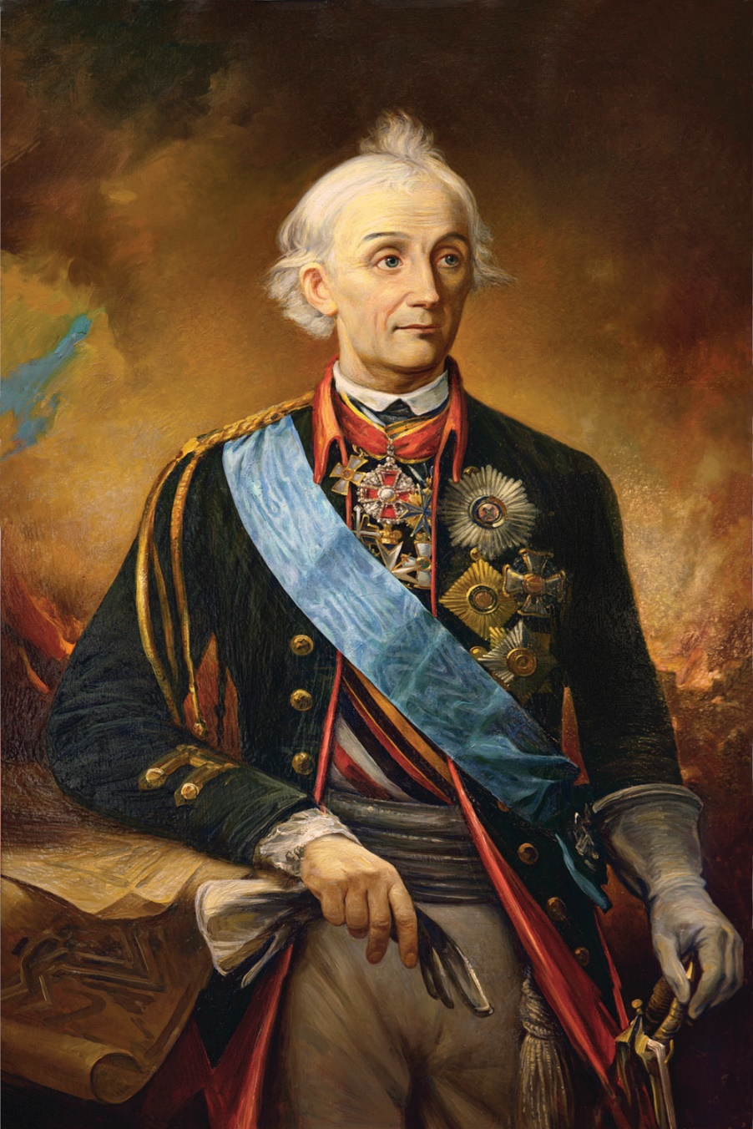
Суворов Александр Васильевич
(1730-1800)
Русский полководец, основоположник отечественной военной теории, национальный герой России.

Slide 16
Домашнее задание: параграф 5.
Дополнительно по выбору:
сочинение «Качества, которыми должен обладать дисциплинированный человек»,
сообщение о человеке, который обладает большой внутренней дисциплиной.

Slide 17
Слово «совесть» произошло от старославянского «себя ведать», «себя знать»… Ведь в разговоре с собственной совестью человек как бы стоит лицом к лицу с самим собой и поэтому имеет возможность (или вынужден) быть предельно откровенным. Можно обмануть других, можно умолчать о чем-то не желательном, особенно если не было свидетелей, но обмануть собственную совесть невозможно…
Часто приходиться слышать: «Легко рассуждать отвлеченно, а в жизни быть до конца честным, принципиальным, высоконравственным гораздо труднее». Но разве легче жить, усыпив, затоптав, заглушив свою совесть? Можно, конечно, находить себе оправдание. Но в жизни так всегда было и будет: обстоятельства ставят нас перед выбором. Критерием же выбора должна служить совесть. Проблема состоит в том, чтобы сделать ее высшим судьей всей нашей жизни.
Мучительные угрызения совести – стыд за совершенное, за то, что хотел совершить, за те последствия, которые могли бы быть или были, обида за себя, стыд за униженное достоинство (свое и чужое). Угрызения, муки совести - это осознание своей виновности, осмысление безнравственности совершенных действий. (По Т. Мишаткиной)

